Slide 1


STUREN OP REGIONALE MEERWAARDE
Jody Broeders - Provincie Noord-Brabant
Maikel Denissen - Metropoolregio Eindhoven

Slide 2
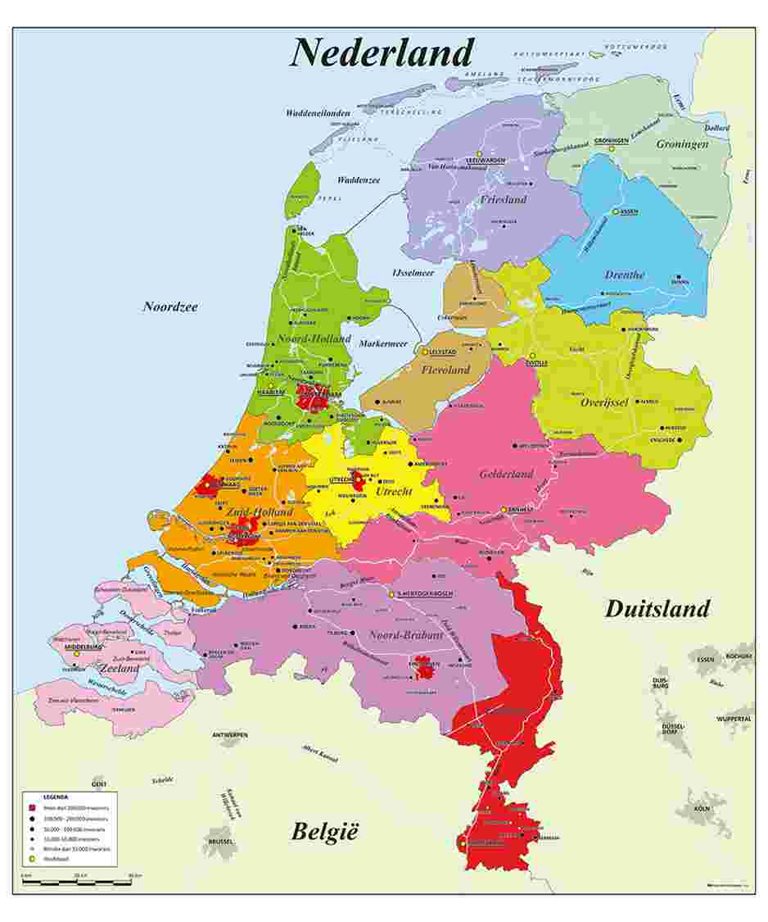
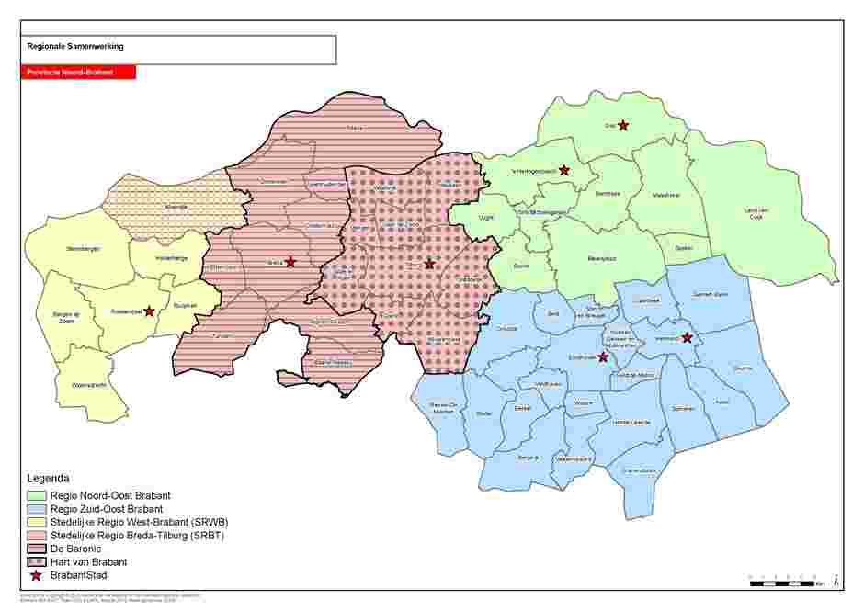
Provincie Noord-Brabant en regio’s

Slide 3
Samenwerkende overheden
Inzet van de provincie: voldoende woningen, genoeg ruimte voor bedrijven en de landbouw, levendige en goed bereikbare dorpen en steden, rekening houden met de opgaven rondom klimaatverandering, natuur, landschap en energie.
Keuzes maken voor de juiste plek, in de juiste vorm en op het juiste moment.
De provincie maakt hiervoor met de andere overheden in de 4 Brabantse regio’s afspraken over woningbouw, mobiliteit, bedrijvigheid (kantoren en bedrijventerreinen), landschap, energietransitie en klimaatadaptie.

Slide 4
Omgevingsverordening
De Omgevingswet verplicht elke provincie tot het vaststellen van een Omgevingsverordening.
Provincies stellen in de Omgevingsverordening regels over de fysieke leefomgeving, zoals ruimtelijke ontwikkelingen, natuur en milieu, waaraan gemeenten hun omgevingsplannen moeten toetsen.
Gemeenten moeten bij het opstellen van hun omgevingsplan voldoen aan de kaders van de provinciale omgevingsverordening.

Slide 5
Omgevingsvisie & beleidskaders
Inzet: optimaal gebruik van schaarse ruimte én versterking van een veilige en gezonde leefomgeving met een goede omgevingskwaliteit.

Slide 6
Sturen op omgevingskwaliteit

Slide 7
Ambitie en randvoorwaarden Economie
De Brabantse ambitie is om een vooraanstaande regio in Europa te zijn en blijven op het gebied van kennis- en innovatie.
Vitale en toekomstbestendige werklocaties met een aantrekkelijk vestigingsklimaat zijn daarvoor randvoorwaarde.
Sinds 2020 stuurt de provincie Noord-Brabant op regionale meerwaarde, voortgekomen uit de regionale afspraken over (X)XL-logistiek en clustering.

Slide 8
Opgaven voor werklocaties
Zorgvuldig, duurzaam en meervoudig ruimtegebruik op bestaande en nieuwe werklocaties.
Voorzien in passende werkmilieus (kwantitatief en kwalitatief), waaronder ook ruimte voor bedrijven met een grote(re) impact op de omgeving.
Vestigingsmogelijkheden van (X)XL-logistiek clusteren en regionale meerwaarde hanteren bij grootschalige bedrijfsvestigingen.
Versnellen van verduurzaming van Brabantse bedrijventerreinen.

Slide 9
Regionale Meerwaarde
Definitie in de Omgevingsverordening Noord-Brabant:
Mate van regionale binding en economische meerwaarde van een bedrijf in de regio, gelet op de herkomst van het bedrijf, werkgelegenheid, arbeidsmarkt, kennisinfrastructuur, plaats in regionale waardeketens, ruimtelijk economisch profiel van de regio, gebruik van regionale infrastructuur en afzetmarkt.
De Brabantse regio’s hebben voortvarend toepassing gegeven aan regionale meerwaarde voor (X)XL-logistiek en clustering, gegeven de karakteristieken van de eigen regio. Dit heeft geleid tot een meer bewuste omgang met ruimte.

Slide 10
Regionale Meerwaarde
Ruimtelijk-Economisch Handelingsperspectief (2026):
We stellen een breed toepasbaar afwegingskader beschikbaar dat regio's en gemeenten ondersteunt bij het maken van integrale, afgewogen keuzes.
Provincie vraagt de regio’s en gemeenten om regionale meerwaarde breder in te zetten dan alleen voor (X)XL-logistiek in combinatie met clustering.
Bij regionale meerwaarde dienen economisch, ecologische en maatschappelijke effecten mee te wegen.

Slide 12

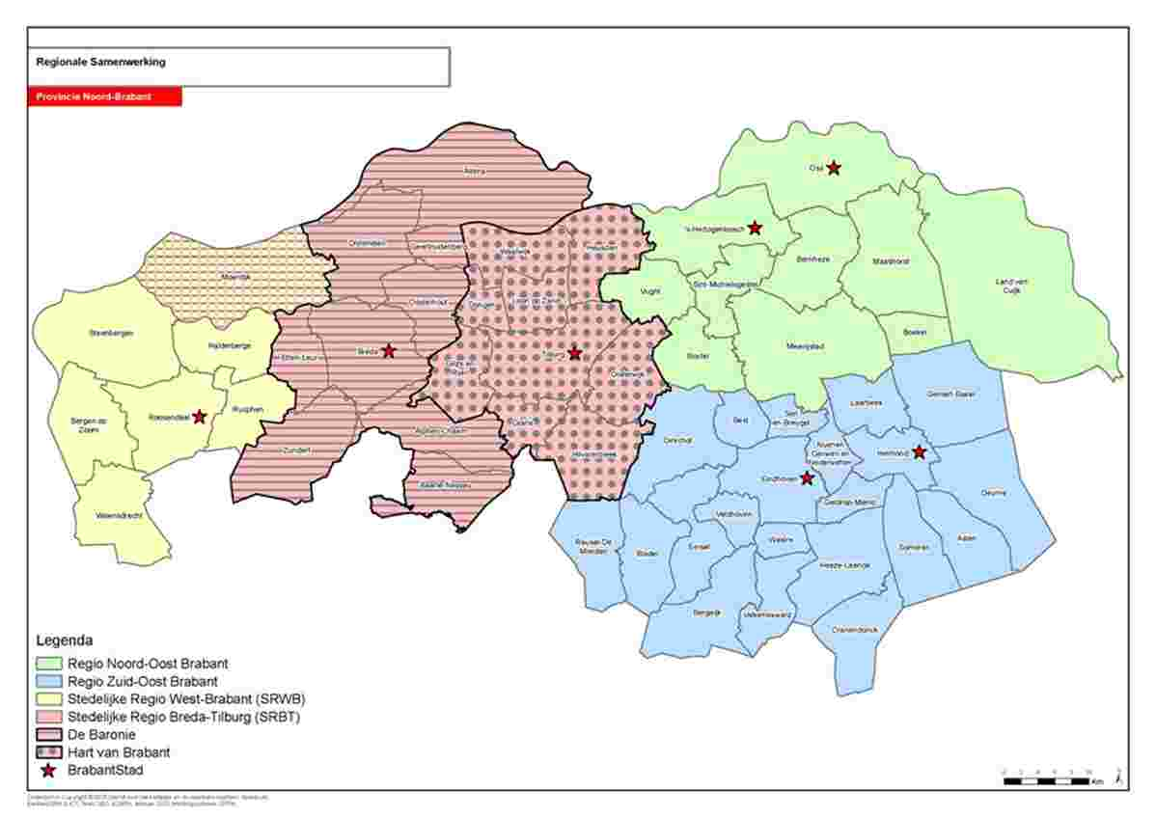
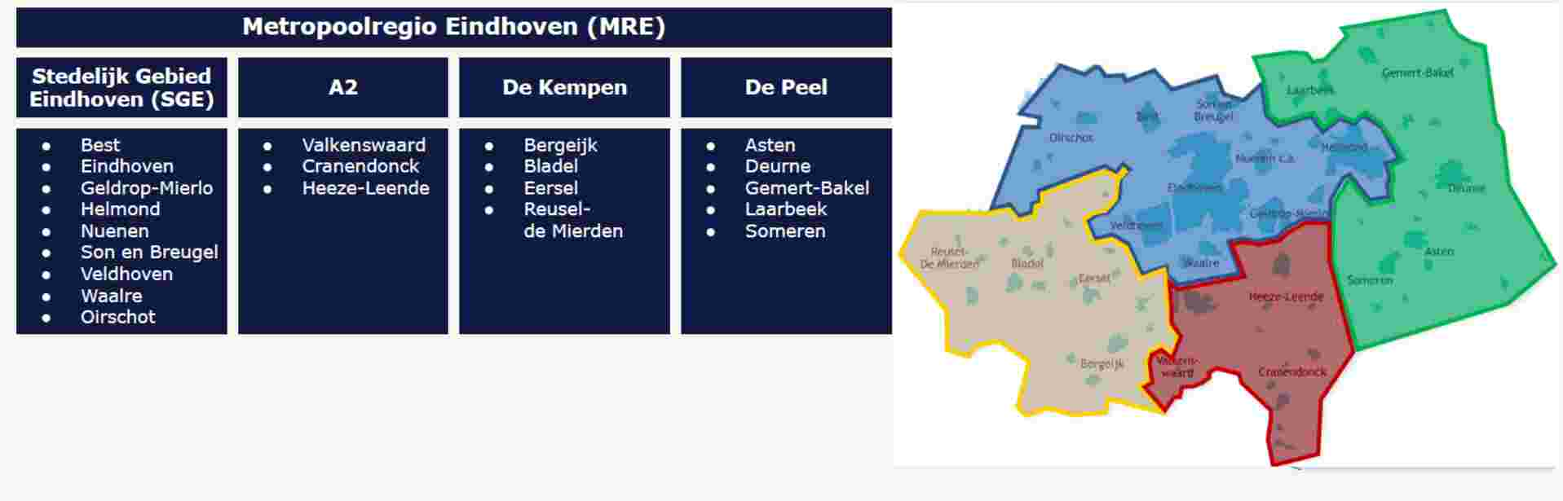
1 regio, 4 subregio’s, 21 gemeenten
Regio Zuidoost-Brabant: De Brainportregio

Slide 13
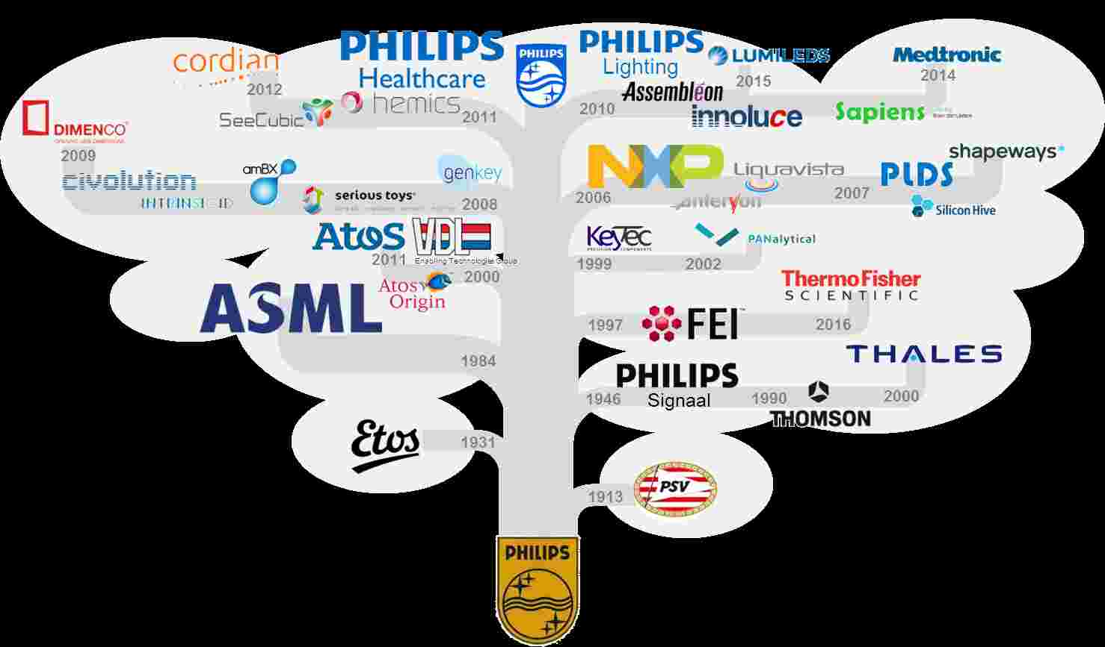


Brainport Eindhoven Uitgegroeid tot wereldspeler met meer dan 6.000 hightech bedrijven op het fundament van Philips

Slide 14
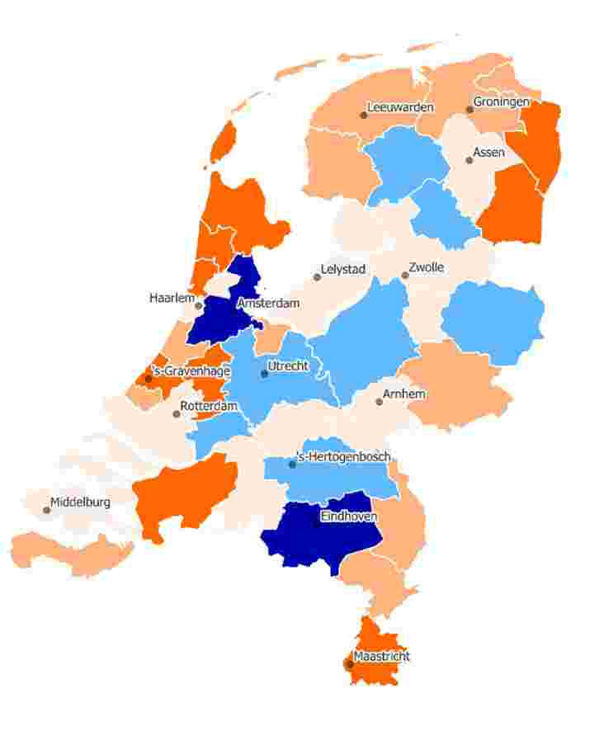
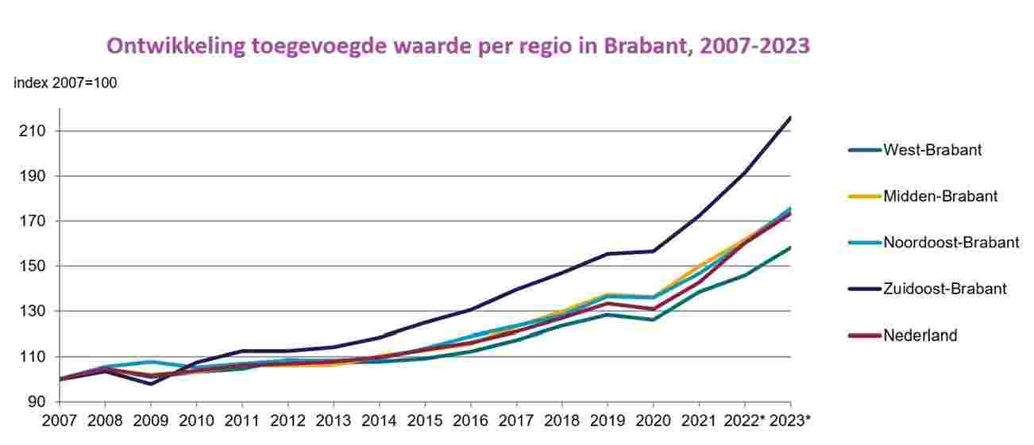
Groeimotor Brainport Eindhoven
Aantal bedrijfsvestigingen in Brainport Eindhoven
Gemiddelde groei Brainport al jarenlang boven de 3%
Gemiddelde groei Nederland rond de 1,5%

Slide 15
Gevolg: grote regionale opgaven
Prognose 2040 (EIB): + 79.000 arbeidsplaatsen (nu: ruim 400.000)
Doorkijkscenario MIRT-actualisatie: + 115.000 arbeidsplaatsen
Talent ontwikkelen en aantrekken
Woningbehoefte: ambitie + 100.000 woningen
(nu: ca 350.000)
Bereikbaarheid: inzetten op mobiliteitstransitie
Energie
Groen – blauw
Groei voorzieningenniveau

Slide 16

Gevolg: grote regionale opgaven
Prognose 2040 (EIB): + 79.000 arbeidsplaatsen (nu: ruim 400.000)
Doorkijkscenario MIRT-actualisatie: + 115.000 arbeidsplaatsen
Talent ontwikkelen en aantrekken
Woningbehoefte: ambitie + 100.000 woningen
(nu: ca 350.000)
Bereikbaarheid: inzetten op mobiliteitstransitie
Energie
Groen – blauw
Groei voorzieningenniveau
Enorme druk op de ruimte!

Slide 17
Visie Werklocaties ZO Brabant - Lange termijn kaderstellend document
RPW Uitvoeringsstrategie - 1x per bestuursperiode herzien n.a.v. provinciale prognose & feedback monitoring
RPW Uitvoeringsagenda - Actualisatie iedere Omgevingsdag
Programmatisch sturen o.b.v. doelen inspanningen & middelen
Nieuwe werklocaties
Selectief alloceren
Adaptief programmeren
Regionaal Uitgifte- protocol
Onderzoeksfase
Planvormingsfase
Realisatiefase
Gemend stedelijk werkmilieu
Regulier werkmilieu
Campus werkmilieu
Programmeren
Plantoetsing
Grootschalige productie
SBI-categorisering & regionale meerwaarde
Grootschalige logistiek (BP-verbonden)
Bestaande werklocaties
Zorgvuldig ruimtegebruik
Intensivering/ herstructurering/ revitalisering
Gemend stedelijk werkmilieu
Regulier werkmilieu
Campus werkmilieu
Grootschalige productie
SBI-categorisering & regionale meerwaarde
Grootschalige logistiek (BP-verbonden)
(Beleidsmatig) zorgvuldig ruimtegebruik zonder kavel(her)uitgifte
Kwaliteitscriteria: Brainport Principes (2.0) voor ontwikkeling van werklocaties
Monitoring (in brede zin)
Subregionale bedrijfsloketten: Bottom-up input van de lokale praktijk

Slide 18
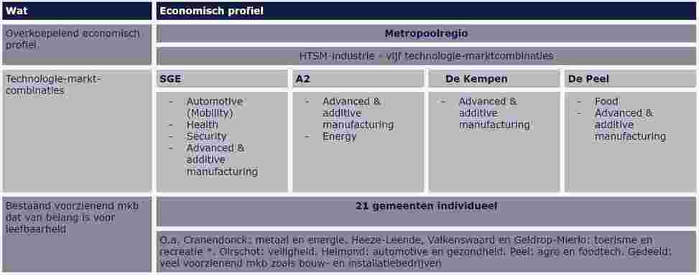
Economisch profiel regio en subregio’s
Nee, tenzij… Brainport verbonden: logistiek, warehouses, datacenters

Slide 19
Stroomschema grootschalige locaties
Ruimtevrager binnen MRE
Kavelomvang
<1 hectare
ja
Naar regulier terrein, criteria nog nader uit te werken
nee
Logistiek bedrijf
(Logistiek component >50% van totale bedrijfsactiviteiten),
warehouses en datacenters
Productiebedrijf
(Logistiek component <50% van totale bedrijfsactiviteiten)
Toetsing met (sub)regionale zeef
Passend binnen (sub)regionale zeef
Afweegbaar binnen (sub)regionale zeef
Niet passend binnen (sub)regionale zeef
Nee, tenzij
Positieve bijdrage aan Brainport-economie? o.b.v. nader uit te werken kwalitatieve toetsing
Positieve bijdrage aan Brainport-economie? o.b.v. nader uit te werken kwalitatieve toetsing
Tenzij verplaatser op initiatief van gemeente/regio?
Bestuurlijke afweging o.b.v. regionale meerwaarde
Ja
Nee
Ja
Nee

Slide 20
Verder sturen op regionale meerwaarde
In eerste instantie op nieuwe, grootschalige locaties
Eerste stap: Zeef op basis van (sub)regionaal profiel (SBI-codes)
Tweede stap: Mogelijke afweging op basis van regionale meerwaarde
Enkel bij verplaatsing binnen de regio
Alleen wanneer verplaatsing wordt gesteund door regio of gemeente
Gemeente moet steun onderbouwen o.b.v. regionale meerwaarde
Regionale economische verbondenheid/meerwaarde
Lokale/ (sub)regionale verbondenheid
Economische impact, innovatie en arbeidsmarkt
Maatschappelijke meerwaarde
Ruimtelijke meerwaarde
Ambitie om uit te rollen naar reguliere werkmilieus en bestaande (intensiverings-)locaties

Slide 21
Aansturingsprincipes
Regionale samenwerking is vrijwillig, maar niet vrijblijvend
Op regionaal niveau heeft MRE als organisatie geen doorzettingsmacht
Provincie heeft doorzettingsmacht wel, o.b.v. Omgevingsverordening
Provincie is zeer terughoudend met gebruik van dit instrument

Slide 22

Het sturen op regionale meerwaarde blijft ‘work in progress’!
Vragen?

